Slide 1
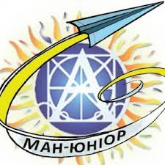
ЯК ЗМІНИТЬСЯ ПЕРІОД КОЛИВАНЬ МАЯТНИКА НА МІСЯЦІ
Номінація «Техніка»
Гецько Данило Максимович, учень 7 класу Устинівського ліцею Устинівської селищної ради, слухач Кіровоградської Малої академії наук учнівської молоді.
Керівник: Олійник Ольга Миколаївна, вчитель Устинівського ліцею Устинівської селищної ради, керівник секції «Системи і технології ШІ» Кіровоградської Малої академії наук учнівської молоді.
Кіровоградська область

Slide 2
Актуальність дослідження умов на Місяці
є важливим у зв’язку з розвитком космічних програм і плану створення місячних баз. Вивчення фізичних процесів, а саме коливального руху в умовах низької гравітації та відсутності атмосфери допоможе краще зрозуміти, як працюватимуть прилади та механізми на Місяці.
Новизна роботи полягає у порівняльному дослідженні коливань математичного маятника в умовах Землі та Місяця на основі поєднання експериментальних вимірювань і теоретичних розрахунків.
Об’єкт дослідження: коливальний рух математичного маятника. Предмет дослідження – залежність періоду коливань математичного маятника від прискорення вільного падіння в умовах Землі та Місяці.

Slide 3
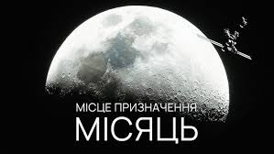
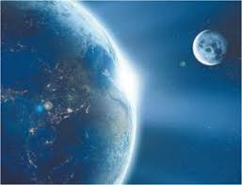
Мета та завдання роботи
Мета: дослідити залежність періоду коливань математичного маятника від прискорення вільного падіння та перевірити його поведінку в умовах Землі і Місяця.
Завдання:
1)Ознайомитися з теорією коливального руху.
2)Зібрати математичний маятник і провести експеримент на Землі.
3)Розрахувати період коливань маятника в умовах Місяця.
4)Порівняти отримані результати для Землі та Місяця.
5)Проаналізувати вплив відсутності атмосфери на коливання маятника.
6)Зробити висновки щодо особливостей руху маятника в різних умовах.
Джерело 3

Slide 4
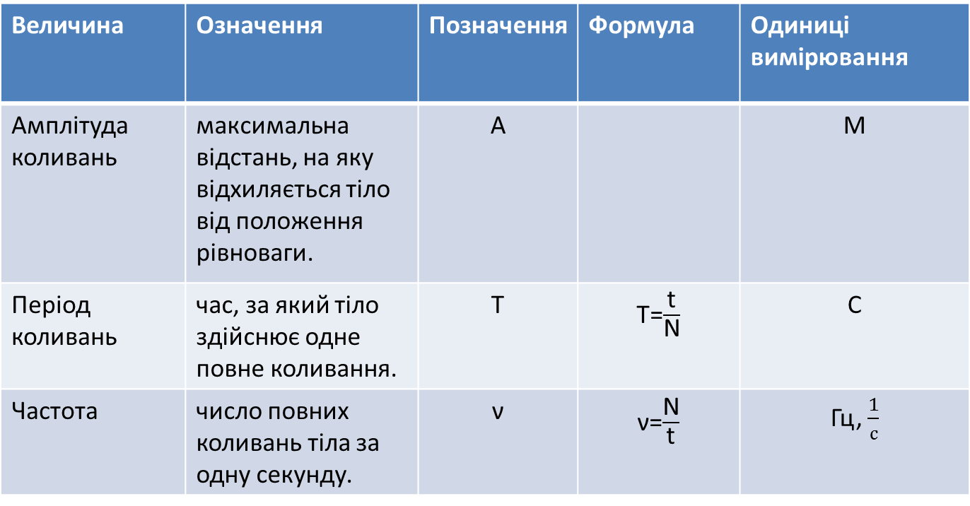
Коливальний рух періодичний і його характеризують:
Величина | Означення | Позначення | Формула | Одиниці вимірювання
Амплітуда коливань | максимальна відстань, на яку відхиляється тіло від положення рівноваги. | А |  | М
Період коливань | час, за який тіло здійснює одне повне коливання. | Т | T=$\frac{\text{t}}{\text{N}}$ | С
Частота | число повних коливань тіла за одну секунду. | ν | ν=$\frac{\text{N}}{\text{t}}$ | Гц, $\frac{1}{с}$

Slide 5
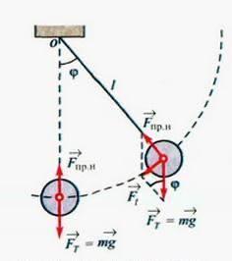
Математичний маятник
Математичним маятником вважають точкове тіло, підвішене до нерозтяжної і невагомої нитки. Математичний маятник — це поняття абстрактне, тому що: по-перше, у природі не існує точкових тіл, а по-друге, немає абсолютно нерозтяжних і невагомих ниток.
Коли кулька перебуває в стані рівноваги, то на неї діють сила тяжіння та сила пружності нитки які зрівноважують одна одну, тобто рівнодійна цих сил дорівнює нулю. Якщо ж маятник відхилити від положення рівноваги на кут φ, то на кульку так само діятимуть сили тяжіння та пружності нитки, але їх рівнодійна має певне значення, напрямлена перпендикулярно до нитки маятника і діє у напрямку до положення рівноваги.
Джерело 8

Slide 6
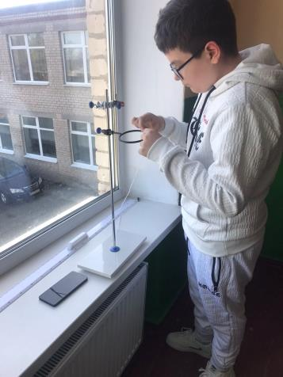
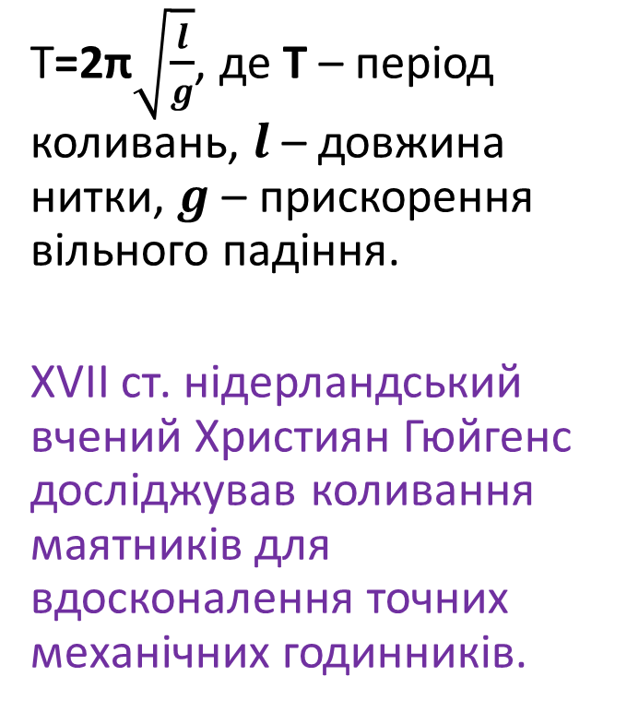
Період коливань ММ
Т=2π$\sqrt{\frac{l}{g}}$, де Т – період коливань, $l$ – довжина нитки, $g$ – прискорення вільного падіння.
XVII ст. нідерландський вчений Християн Гюйгенс досліджував коливання маятників для вдосконалення точних механічних годинників.

Slide 7
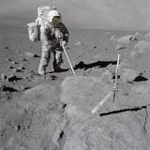
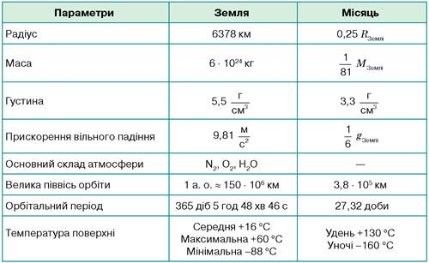
Умови на Місяці
Умова | Земля | Місяць
Гравітація | 9,8 м/с² | 1,6 м/с²
Повітря | є | немає
Період | менший | більший
Затухання | швидке | повільне
Автор
Джерело 7
Джерело 6

Slide 8
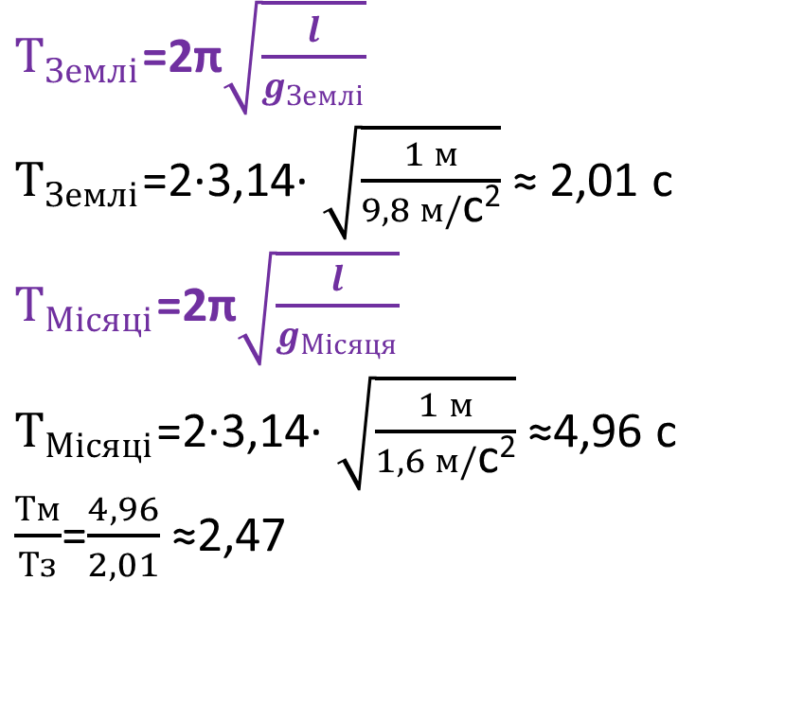
Порівняння періоду коливань
$Т_{Землі}$=2π$\sqrt{\frac{l}{g_{Землі}}}$
$Т_{Землі}$=2·3,14· $\sqrt{\frac{1 м}{9,8 м/\text{с}\text{2}}}$ ≈ 2,01 с
$Т_{Місяці}$=2π$\sqrt{\frac{l}{g_{Місяця}}}$
$Т_{Місяці}$=2·3,14· $\sqrt{\frac{1 м}{1,6 м/\text{с}\text{2}}}$ ≈4,96 с
$\frac{Тм}{Тз}$=$\frac{4,96}{2,01}$ ≈2,47
4,96 с˃2,01 с це означає, що маятник на Місяці буде коливатися повільніше.
На Місяці маятник коливається приблизно в 2,5 рази повільніше.
Довжина маятника 1 м

Slide 9
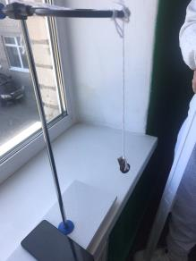
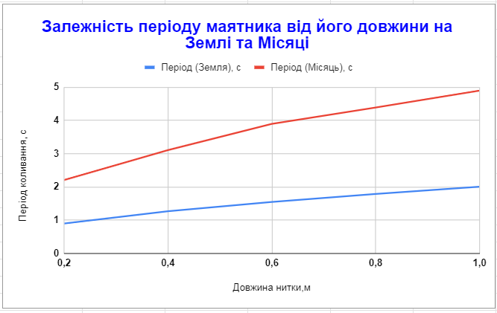
Експериментальні дані
Довжина нитки, м | Період (Земля), с | Період (Місяць), с
0,2 | 0,9 | 2,21
0,4 | 1,27 | 3,11
0,6 | 1,55 | 3,9
0,8 | 1,79 | 4,39
1 | 2,01 | 4,9
З графіка видно, що зі збільшенням довжини маятника період коливань зростає як на Землі, так і на Місяці. Проте на Місяці період значно більший, що пояснюється меншою гравітацією.

Slide 10
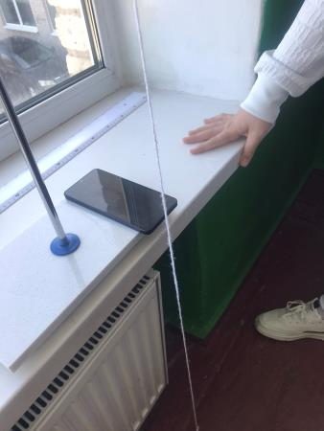
№1. Затухання коливань
Додаткові дослідження
Висновок: Через відсутність опору повітря на Місяці кількість коливань до зупинки значно збільшиться.
Ідея досліду
На Землі маятник зупиняється через: опір повітря і тертя в точці підвісу.
На Місяці: немає повітря , отже і немає опору, є тільки дуже мале тертя.
Експеримент
Запускаємо маятник і засікаємо час (або кількість коливань) до повної зупинки.
Результат
51 коливань 1хв 48 с майже до повної зупинки, а на Місяці це могло б бути до 20 хвилин (у 5–10 разів довше і більше).

Slide 11
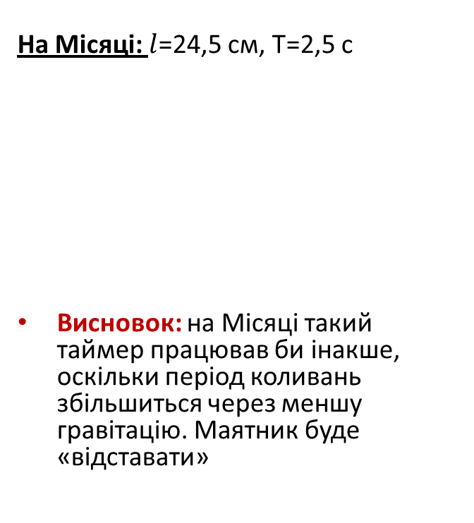
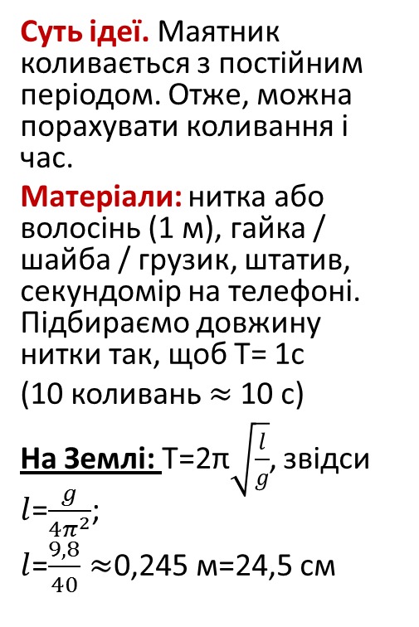
№2. Маятниковий таймер
Додаткові дослідження
Суть ідеї. Маятник коливається з постійним періодом. Отже, можна порахувати коливання і час.
Матеріали: нитка або волосінь (1 м), гайка / шайба / грузик, штатив, секундомір на телефоні. Підбираємо довжину нитки так, щоб Т= 1с
(10 коливань $≈$10 с)
На Землі: Т=2π$\sqrt{\frac{l}{g}}$, звідси $l$=$\frac{g}{4π^{2}}$;
$l$=$\frac{9,8}{40}≈$0,245 м=24,5 см
На Місяці: $l$=24,5 см, Т=2,5 с
Висновок: на Місяці такий таймер працював би інакше, оскільки період коливань збільшиться через меншу гравітацію. Маятник буде «відставати»
Умови | Прискорення вільного падіння g, м/с² | N | Час t, с | Період T, с | Довжина нитки L, м
Земля | 9,8 | 10 | 10 | 1 | 0,245
Місяць | 1,6 | 4 | 10 | 2,5 | 0,245

Slide 12
ВИСНОВКИ
1. Досліджено коливальний рух математичного маятника та визначено залежність періоду його коливань від довжини нитки і прискорення вільного падіння.
2. Експериментально встановлено, що зі збільшенням довжини маятника період його коливань зростає.
3. На основі отриманих результатів встановлено, що через менше значення прискорення вільного падіння період коливань на Місяці є приблизно у 2,5 рази більшим, ніж на Землі.
4. Побудовані графіки показали, що залежність періоду від довжини має однаковий характер як на Землі, так і на Місяці, однак значення періоду для Місяця є більшими.
5. Додаткові експерименти показують, що головну роль у затуханні відіграє повітря, якого на Місяці немає, тому коливання маятника там затухають повільніше.
6. Маятник може використовуватись як простий прилад для вимірювання часу, однак його робота залежить від гравітації, тому на Місяці такі пристрої потребують переналаштування.
7. Результати дослідження підтверджують, що умови Місяця суттєво впливають на фізичні процеси, зокрема на коливальний рух, що необхідно враховувати при створенні приладів і технічних систем для роботи на його поверхні.
8. Отримані результати демонструють можливість моделювання умов інших небесних тіл за допомогою простих шкільних експериментів.

Slide 13
Список використаної літератури:
1. Математичний маятник https://uk.wikipedia.org/wiki
2. Механічні коливання https://www.miyklas.com.ua/p/fzika/11-klas/elektromagnitni-kolivannia-i-khvili-471880/mekhanichni-kolivannia-fizichni-velichini-iaki-kharakterizuiut-kolivannia-470589/re-60add8e0-a13e-433d-9420-978bbcd5db3c
3. Місяць (супутник) (https://uk.wikipedia.org/wiki/%
4. Сила тяжіння https://www.miyklas.com.ua/p/fzika/7-klas/vzayemodiia-til-sila-16479/sila-tiazhinnia-vaga-tila-16490/re-c06dca76-425a-4047-8c61-106f7756f36f
5. Закон всесвітнього тяжіння https://www.miyklas.com.ua/p/fzika/9-klas/rukh-i-vzayemodiia-zakoni-zberezhennia-372240/zakon-vsesvitnogo-tiazhinnia-365733/re-95806f99-94e4-4723-b1cd-d199129d2367
6. Фізика і астрономія https://uahistory.co/pidruchniki/zasekina-physics-and-astronomy-10-class-2018-profile-level/53.php
7. Дослідження Місяця https://uk.wikipedia.org/wiki/
8. Математичний маятник https://studfile.net/preview/7218606/page:46/
9. Математичний і пружинний маятники https://mozok.click/2349-matematichniy-pruzhinniy-mayatniki-harakteristiki-kolivalnogo-ruhu-mayatnikv.html
10. Коливальний рух https://www.miyklas.com.ua/p/fzika/7-klas/mekhanichnii-rukh-316913/kolivalnii-rukh-amplituda-period-chastota-324388/re-371ebc95-d6b9-4529-8c41-2a7a7eda9fed

Slide 14
ЯК ЗМІНИТЬСЯ ПЕРІОД КОЛИВАНЬ МАЯТНИКА НА МІСЯЦІ
Номінація «Техніка»
Гецько Данило Максимович, учень 7 класу Устинівського ліцею Устинівської селищної ради, слухач Кіровоградської Малої академії наук учнівської молоді.
Керівник: Олійник Ольга Миколаївна, вчитель Устинівського ліцею Устинівської селищної ради, керівник секції «Системи і технології ШІ» Кіровоградської Малої академії наук учнівської молоді.
Кіровоградська область

